Slide 1
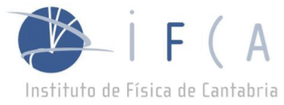
Historias de datos y biodiversidad: especies invasoras y cambio climático
Francisco Pando
Real Jardín Botánico-CSIC
Práctica
Máster Interuniversitario en Ciencia de Datos / Data Science. Panorámica de datos
Santander, 16 enero 2017

Slide 2
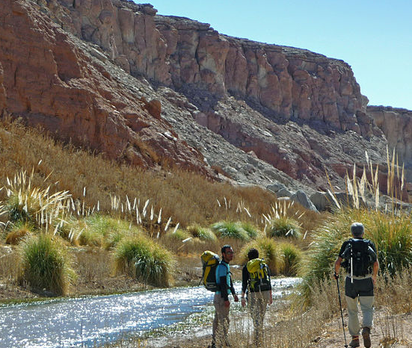
¿Qué vamos a hacer?
Explorar donde está y donde puede estar una especie de planta: la “hierba de pampas”
Cortaderia selloana
(Schult. & Schult.f.) Asch. & Graebn.
Date | 4 August 2009, 14:59
Source | El rio San Pedro lleva mucha aguaUploaded by pixeltoo
Author | Tomás Ortega from Errenteria, Spain

Slide 3
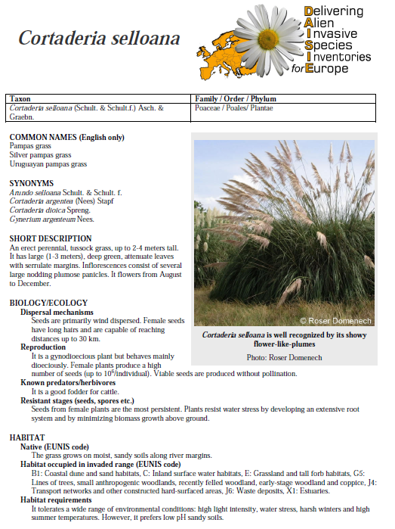

Slide 4
Flujo de trabajo
La cuestión
Obtención de datos de biodiversidad
puntos de presencia (muestras y observaciones)
ausencias (difícil)
Obtención de datos ambientales (capas)
Preprocesamiento de datos
fiabilidad, relevancia, significativos, de escala adecuada, coherentes
Algoritmos (programas)
Modelos
Resultado

Slide 5
La cuestión
¿Podemos predecir la capacidad invasora de la Cortaderia selloana?
¿Qué podemos decir sobre la distribución de C. selloana en un escenario de cambio climático a futuro?

Slide 6
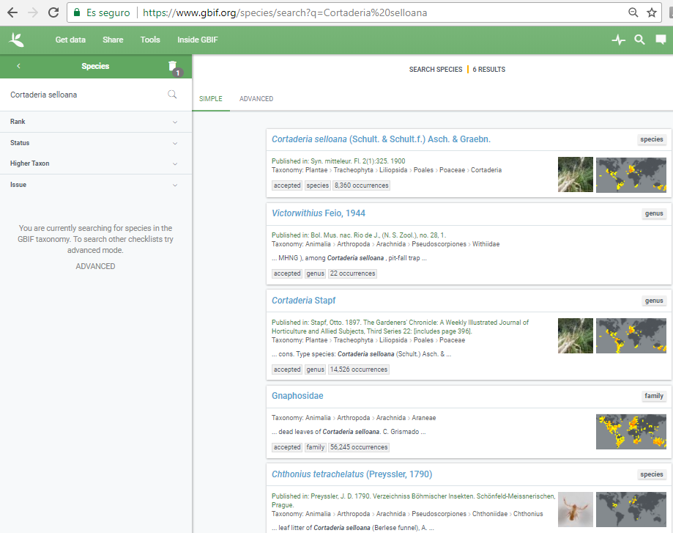
Datos de biodiversidad
https://www.gbif.org/species/search?q=Cortaderia%20selloana

Slide 7
Prepocesamiento de datos
Eliminar los campos (columnas) no relevantes para el análisis
Eliminar las filas sin coordenadas geográficas o con coordenadas erróneas
Escrutinio taxonómico y temporal
…
Notes:
(03 a 04)

Slide 8
Prepocesamiento de datos
Adaptación del formato de los datos para diferentes programas
Para Workflows de BioVel
Para MaxEnt
Para OpenModeller

Slide 9
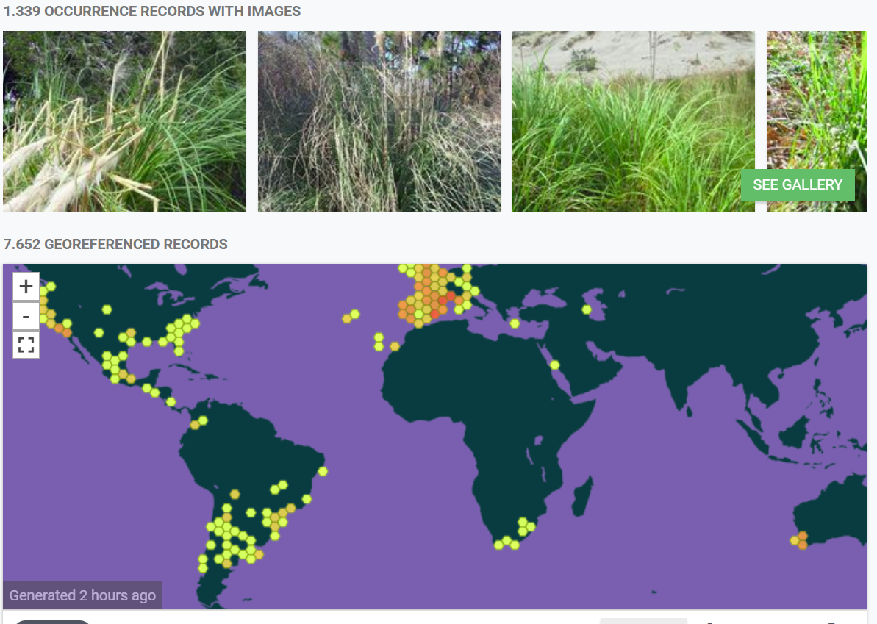
Prepocesamiento de datos
Selección de los datos de presencia de la distribución nativa de la especie
https://www.gbif.org/species/2704523
Notes:
(03 a 04)

Slide 10
Capas ambientales
IPCC Data: The Climatic Research Unit Global Climate Dataset
The CRU Global Climate Dataset, available through the IPCC DDC, consists of a multi-variate 0.5º latitude by 0.5º longitude resolution mean monthly climatology for global land areas, excluding Antarctica. The mean 1961-1990 climatology comprises a suite of eleven surface variables: precipitation (PRE) and wet-day frequency (WET); mean, maximum and minimum temperature (TMP, TMX, TMN); vapour pressure (VAP) and relative humidity (REH); sunshine percent (SUN) and cloud cover (CLD); frost frequency (FRS); and wind speed (WND). The time series component comprises all variables except sunshine per cent, frost frequency and wind speed. These are still under development.
Mean Climatologies (File Size = 1.1Mb) | 1961-1990
Mean temperature | ctmp6190.zip
Diurnal Range | cdtr6190.zip
Maximum Temperature | ctmx6190.zip
Minimum Temperature | ctmn6190.zip
Precipitation | cpre6190.zip
Wet Days | cwet6190.zip
Vapour pressure | cvap6190.zip
Cloud | ccld6190.zip
Radiation | crad6190.zip
Wind Speed | cwnd6190.zip
The mean 1961-90 climatology
The mean climate surfaces have been constructed from a new dataset of station 1961-1990 climatological normals, numbering between 19,800 (precipitation) and 3615 (windspeed). The station data were interpolated as a function of latitude, longitude and elevation using thin-plate splines. The accuracy of the interpolations were assessed using cross-validation and by comparison with other climatologies (New et al., 1999).

Slide 11
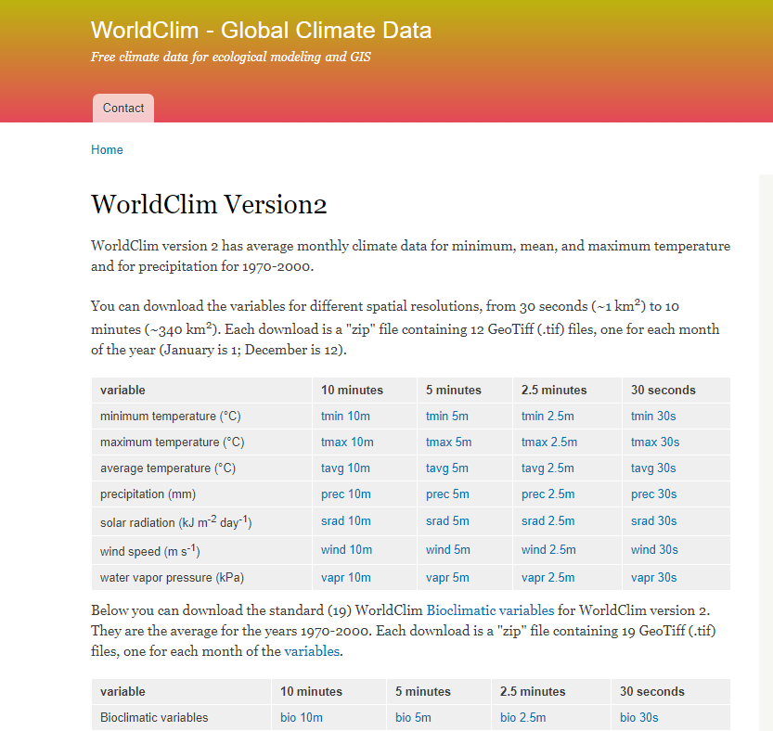
http://worldclim.org/version2
Fick, S.E. and R.J. Hijmans, 2017. Worldclim 2: New 1-km spatial resolution climate surfaces for global land areas. International Journal of Climatology

Slide 12
WorldClim bioclimatic variables
WorldClim Version2
WorldClim version 2 has average monthly climate data for minimum, mean, and maximum temperature and for precipitation for 1970-2000.
the standard (19) WorldClim Bioclimatic variables with a 10 min resolution
BIO1 = Annual Mean Temperature
BIO2 = Mean Diurnal Range (Mean of monthly (max temp - min temp))
BIO3 = Isothermality (BIO2/BIO7) (* 100)
BIO4 = Temperature Seasonality (standard deviation *100)
BIO5 = Max Temperature of Warmest Month
BIO6 = Min Temperature of Coldest Month
BIO7 = Temperature Annual Range (BIO5-BIO6)
BIO8 = Mean Temperature of Wettest Quarter
BIO9 = Mean Temperature of Driest Quarter
BIO10 = Mean Temperature of Warmest Quarter
BIO11 = Mean Temperature of Coldest Quarter
BIO12 = Annual Precipitation
BIO13 = Precipitation of Wettest Month
BIO14 = Precipitation of Driest Month
BIO15 = Precipitation Seasonality (Coefficient of Variation)
BIO16 = Precipitation of Wettest Quarter
BIO17 = Precipitation of Driest Quarter
BIO18 = Precipitation of Warmest Quarter
BIO19 = Precipitation of Coldest Quarter

Slide 13
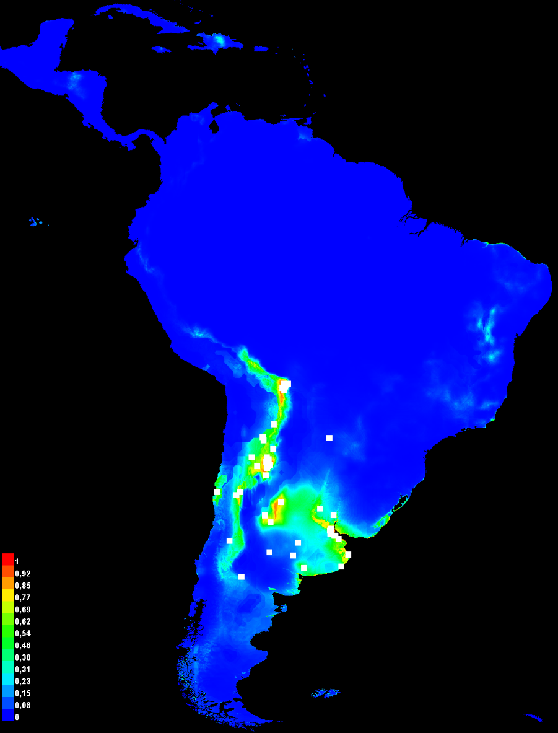
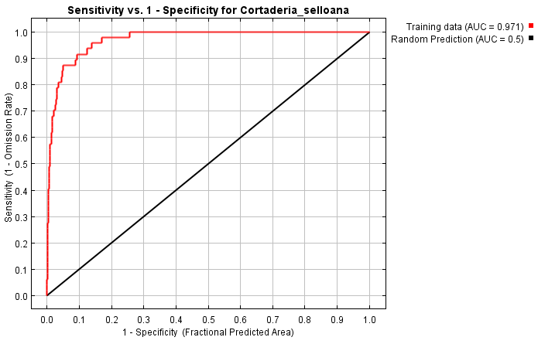
Run 1. Native, LAC, current
Muestras
05b-C_selloana_preproc3NativaME.csv
Capas
layers LAC

Slide 14
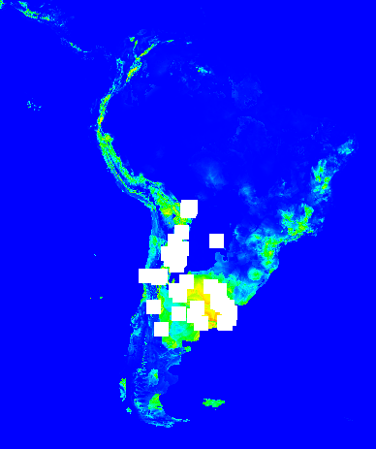
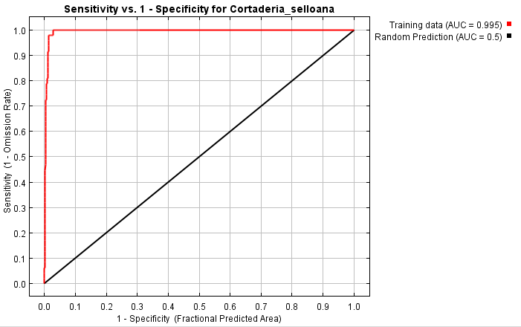
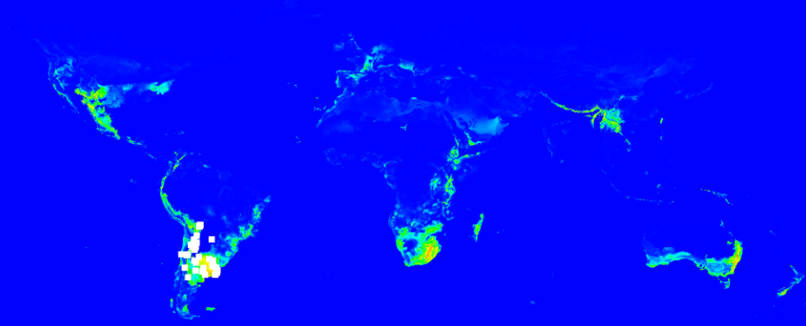
Run 2 . Native, world, current
Muestras
05b-C_selloana_preproc3NativaME.csv
Capas
Environmental layers\WorldClim v2 10min

Slide 15
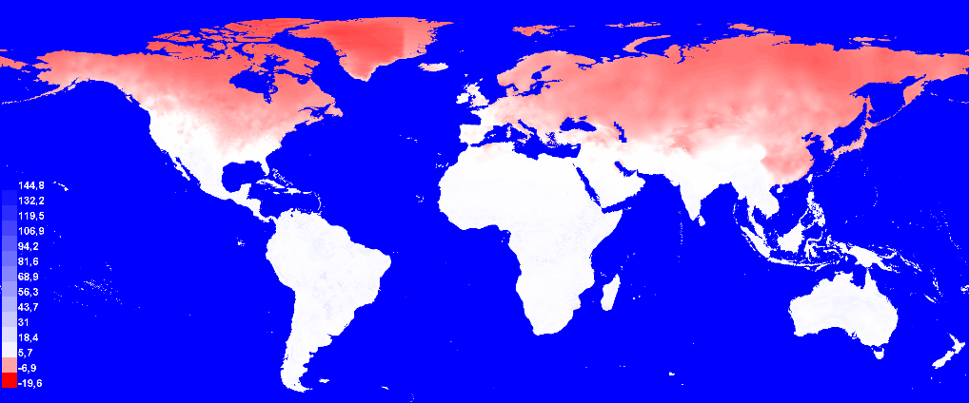
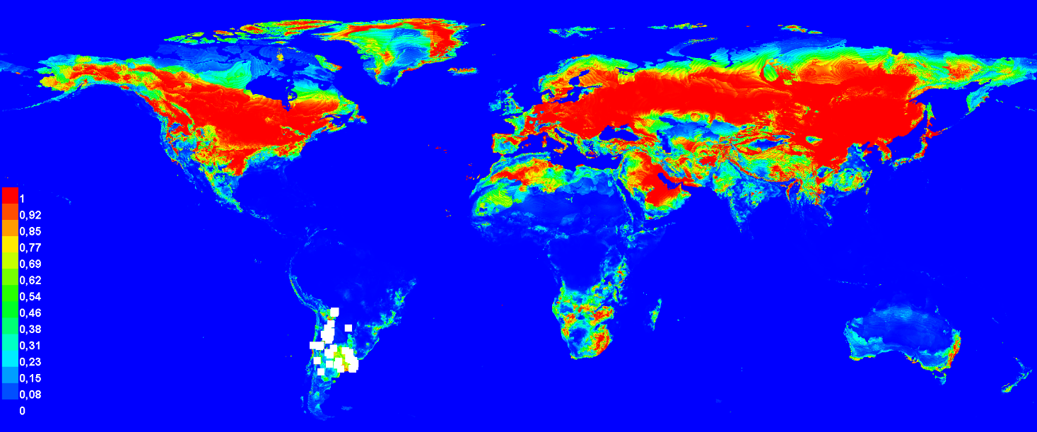
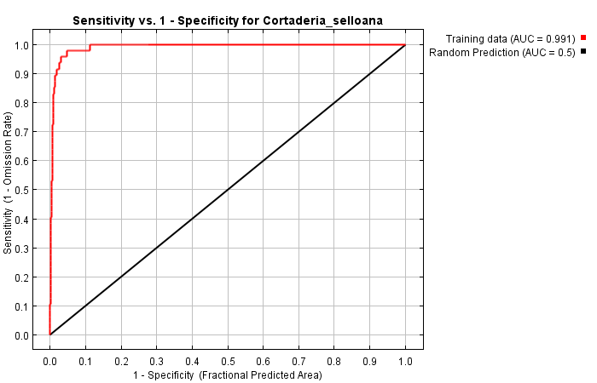
Run 3 . Native/LAC, proyected on world/current
Muestras
05b-selloana_preproc3NativaME.csv
Capas para modelo
WorldClim v2 10min LAC
Capas para proyectar
WorldClim v2 10min

Slide 16
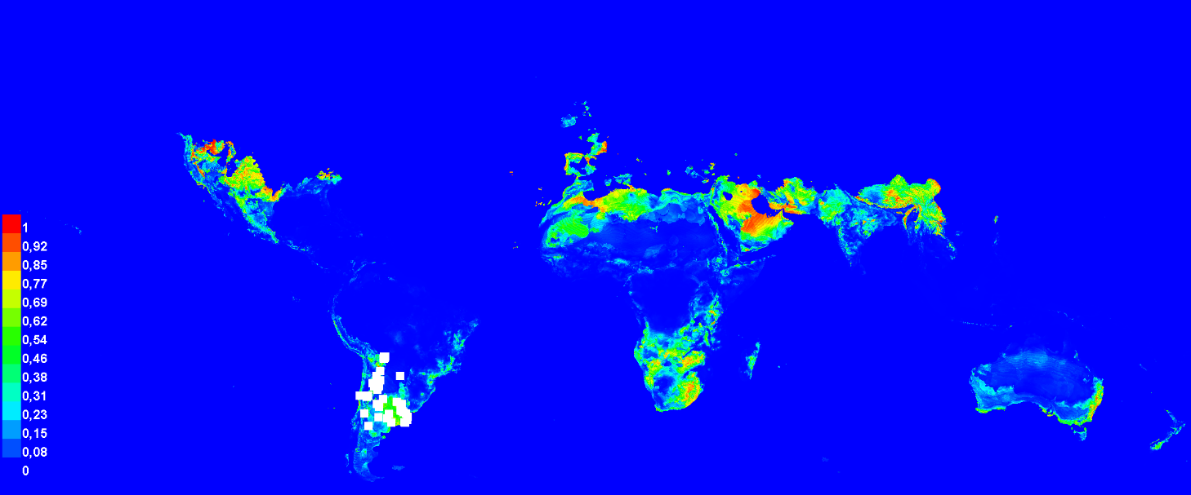
Run 4 . Native/LAC, proyected on world/current – clamping
Muestras
05b-selloana_preproc3NativaME.csv
Capas para modelo
WorldClim v2 10min LAC
Capas para proyectar
WorldClim v2 10min

Slide 17
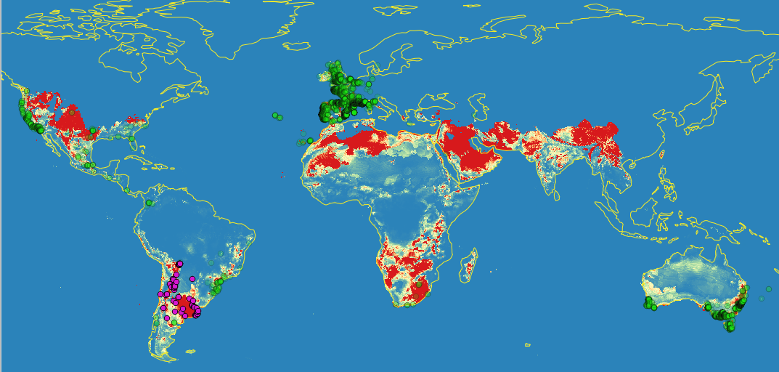
Predictions vs datos de presencia

Slide 18
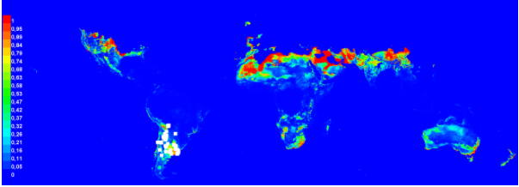
Run 5 . Native/LAC, projected on world/future(HadGEM2-CC)
Muestras
05b-selloana_preproc3NativaME.csv
Capas para modelo
WorldClim v2 10min LAC
Capas para proyectar
HadGEM2-CC 10min rcp45
2050
Current
Proyected
2050

Slide 19
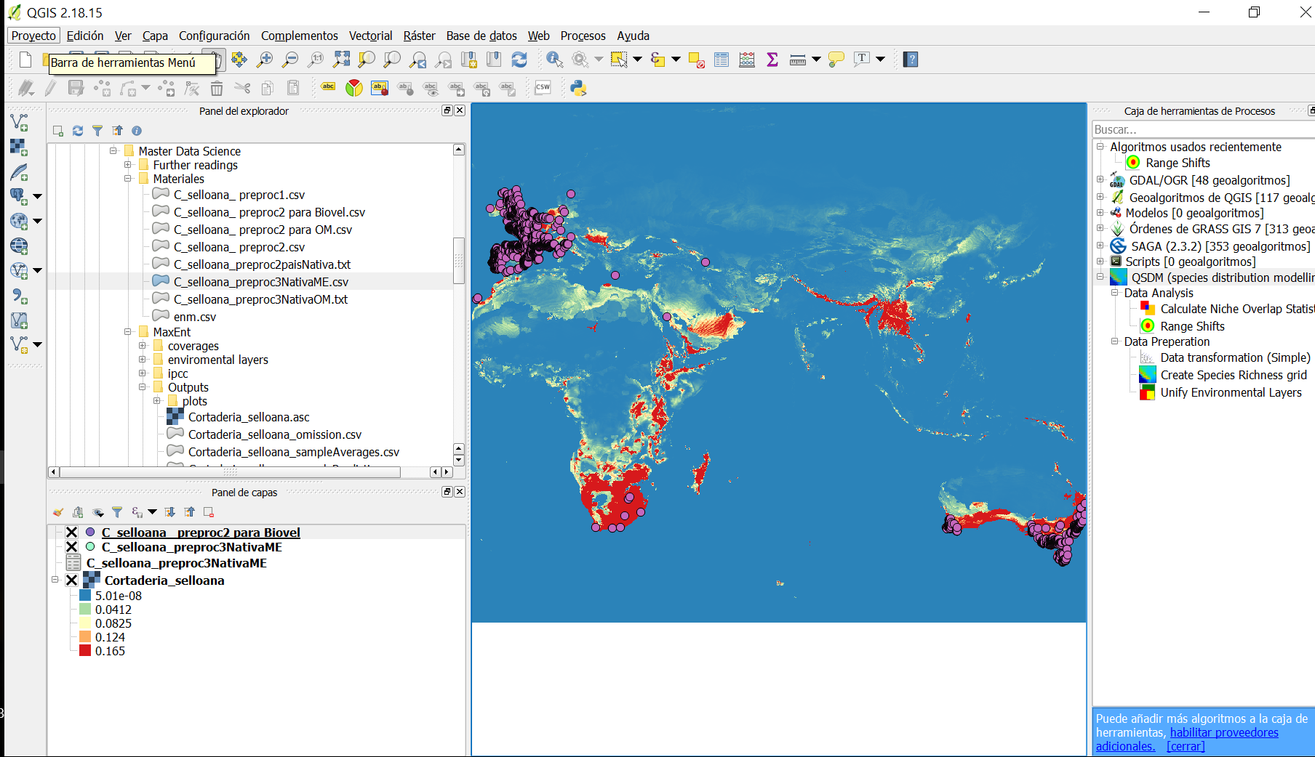
Discusión preguntas… ideas… comentarios…

Slide 20
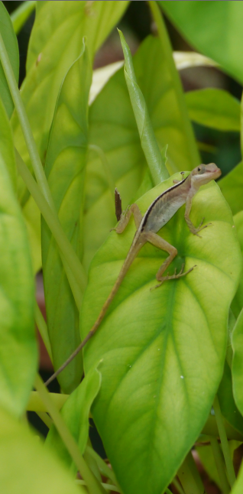
Francisco Pando
Real Jardín Botánico - CSIC
Claudio Moyano 1, 28014 Madrid, España
pando@rjb.csic.es
http://creativecommons.org/licenses/by-sa/3.0/es/

